Slide 1
DSP Lab. Week 8 2D - DFT
Kyuheon Kim
Media Lab. Rm567
kyuheonkim@khu.ac.kr
Last update : September 2, 2019

Slide 2
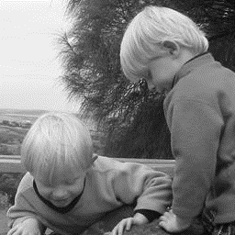
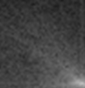
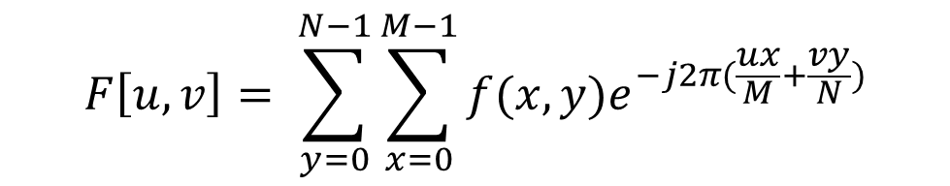
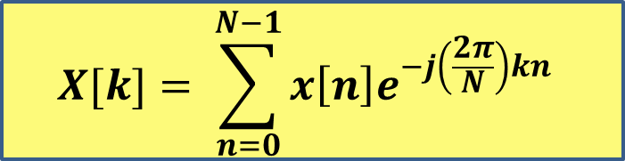
2D DFT
2D - DFT
1D DFT
$$F\left[u,v\right]= \sum_{y=0}^{N−1}{\sum_{x=0}^{M−1}{f(x,y)e^{−j2π(\frac{ux}{M}+\frac{vy}{N})}}}$$
$$X[k]= \sum_{n=0}^{N−1}{x\left[n\right]e^{−j\left(\frac{2π}{N}\right)kn}}$$
M
N
그림의 크기를 가로 M, 세로 N이라고 할 때 (단위:Pixel)
저주파
DFT
고주파

Slide 3
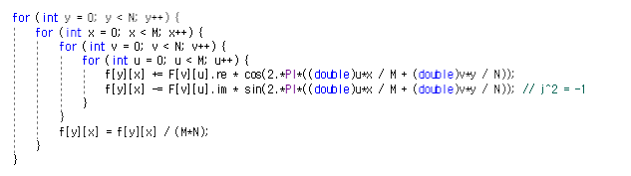
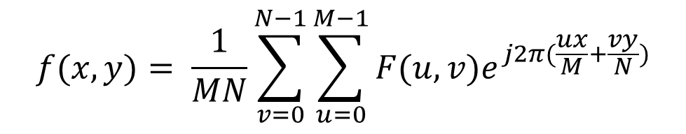
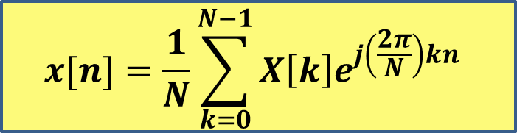
2D IDFT
원본 이미지와 노이즈 이미지를 DFT하여 주파수 영역의 사진을 보고 필터를 적용한 후 IDCT 과정을 통해서 깨끗한 영상을 생성하기
1D IDFT
$$f(x,y)= \frac{1}{MN}\sum_{v=0}^{N−1}{\sum_{u=0}^{M−1}{F(u,v)e^{j2π(\frac{ux}{M}+\frac{vy}{N})}}}$$
$$x[n]=\frac{1}{N}\sum_{k=0}^{N−1}{X\left[k\right]e^{j\left(\frac{2π}{N}\right)kn}}$$
2D IDFT

Slide 4
2D IDFT
원본 이미지와 노이즈 이미지를 DFT하여 주파수 영역의 사진을 보고 필터를 적용한 후 IDCT 과정을 통해서 깨끗한 영상을 생성하기
$$f(x,y)= \frac{1}{MN}\sum_{v=0}^{N−1}{\sum_{u=0}^{M−1}{F(u,v)e^{j2π(\frac{ux}{M}+\frac{vy}{N})}}}$$
2D IDFT

Slide 5
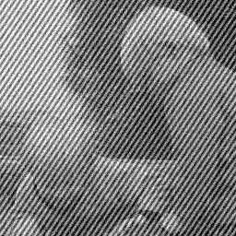
2D DFT
과제) 원본 이미지와 노이즈 이미지를 DFT하여 주파수 영역의 사진을 보고 필터를 적용한 후 IDCT 과정을 통해서 깨끗한 영상을 생성하기
원본 영상의 DFT 사진
노이즈 영상의 DFT 사진
노이즈를 제거하여 얻은 사진
2D DFT
D정지영상
DFT
노이즈 제거
IDFT
결과 이미지 생성

Slide 6
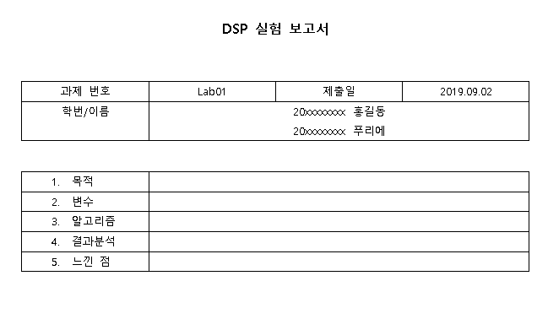

Assignment Rule
“KLAS에 제출할 때 다음 사항을 꼭 지켜주세요”
파일명 : “Lab00_요일_대표자이름.zip”
Ex) Lab01_목_홍길동.zip (압축 툴은 자유롭게 사용)
2. 제출 파일 (보고서와 프로그램을 압축해서 제출)
- 보고서 파일 (hwp, word): 이름, 학번, 목적, 변수, 알고리즘(순서), 결과 분석, 느낀 점
- 프로그램
C++ 프로그램 파일
보고서
압축하여 제출

